Slide 1
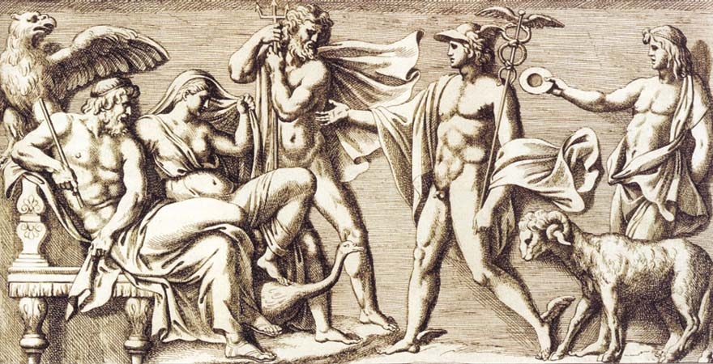
Античная культура ЧАСТЬ 2
Амурская область, Бурейский р-он.
ПОДГОТОВИЛА УЧИТЕЛЬ МХК
МОБУ Новобурейской СОШ № 3,
Рогудеева Лилия Анатольена
составлена на основании программы Рапацкой Л.А. «Мировая художественная культура:
программы курса. 10-11 кл. – М.: Владос, 2010г.
2015 год

Slide 2
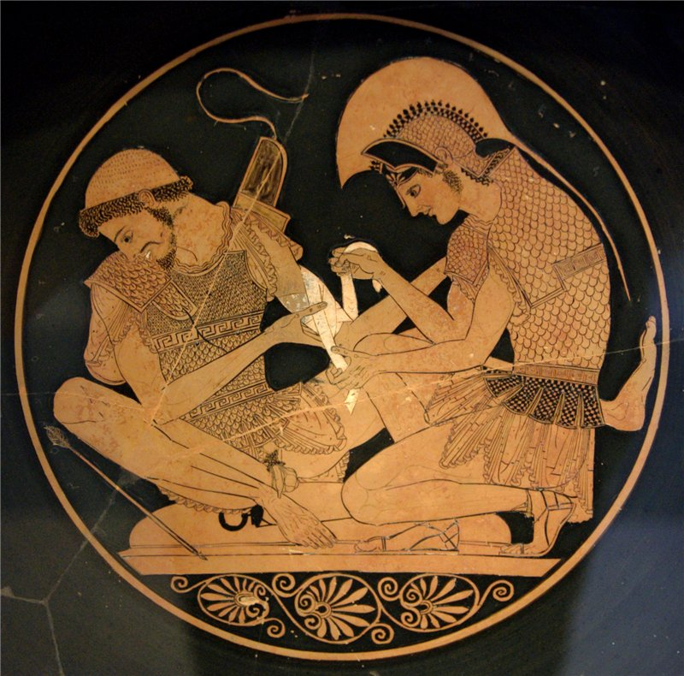
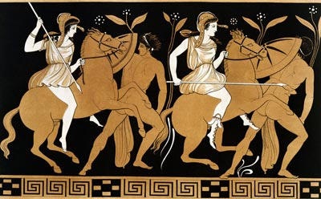
Живопись Древней Греции
Древнегреческая живопись .
Чернофигурные вазы
Живопись была широко распространена в древней Греции в виде фресок и мозаик, которыми украшают храмы и здания, но они почти не сохранились до нашего времени.
К образцам сохранившейся живописи относятся знаменитые греческие чернофигурные и краснофигурные вазы.

Slide 3
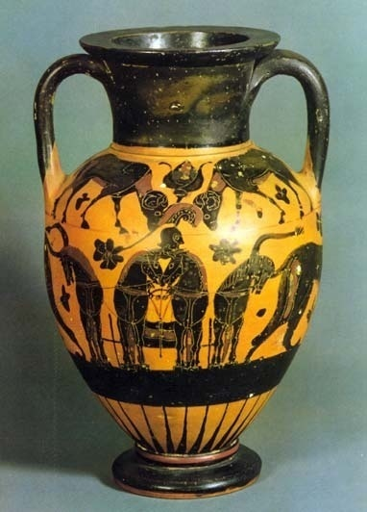
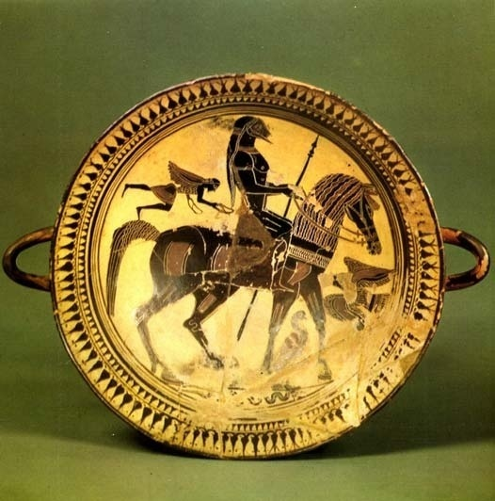
Вазы чёрнофигурного стиля. Архаика.
Вазопись

Slide 4
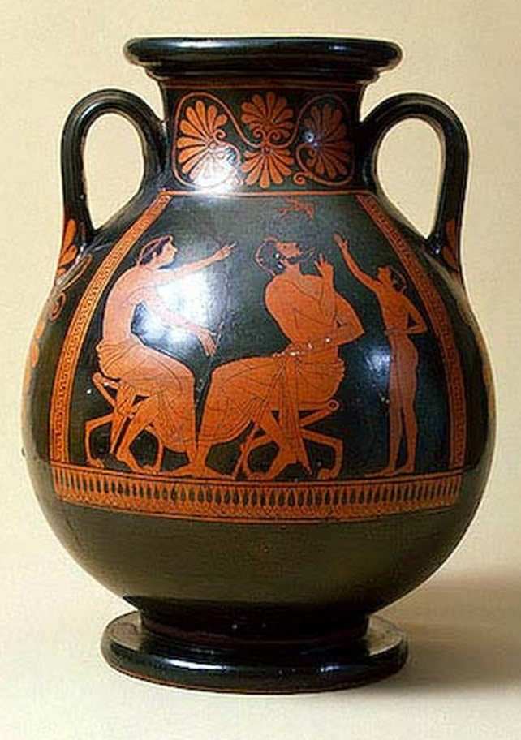
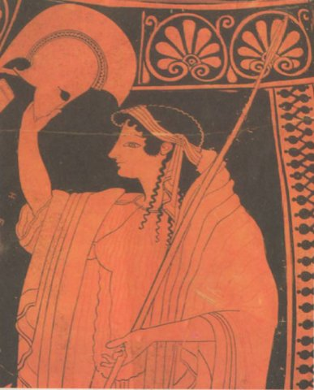
Краснофигурная амфора

Slide 5
Классика
5 век до н.э.
Ранняя
Высокая
Поздняя

Slide 6
Храмы дорического ордера

Slide 7
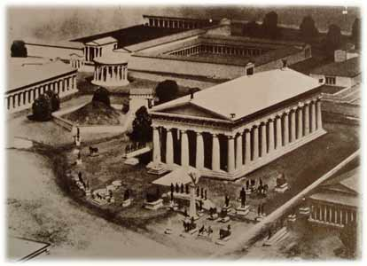
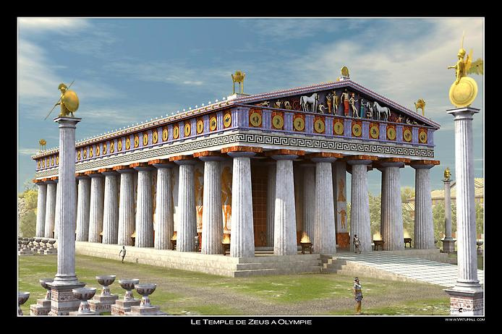
1. Храм Зевса в Олимпии (468—456 гг. до н. э.).

Slide 8
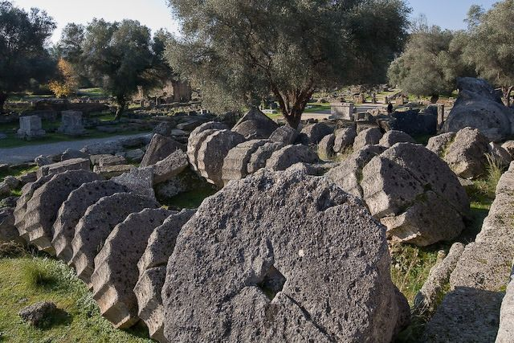
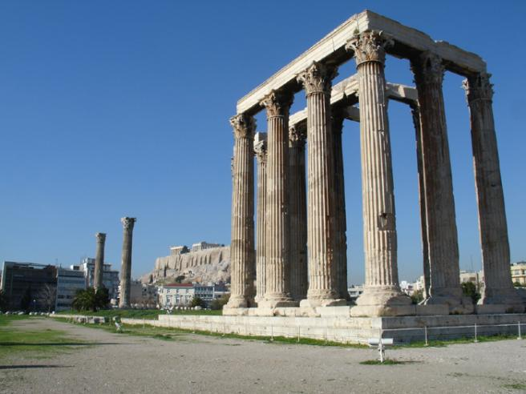
Массивный и величественный Храм Зевса
Руины храма Зевса в Олимпии

Slide 9
В святилище Зевса находилась и его знаменитая статуя работы Фидия, выполненная из золота, слоновой кости и дерева. Некогда она считалась одним из семи чудес света. Сегодня же среди шедевров высокой античной классики таким чудом света предстает афинский Акрополь (V в. до н.э.).

Slide 10
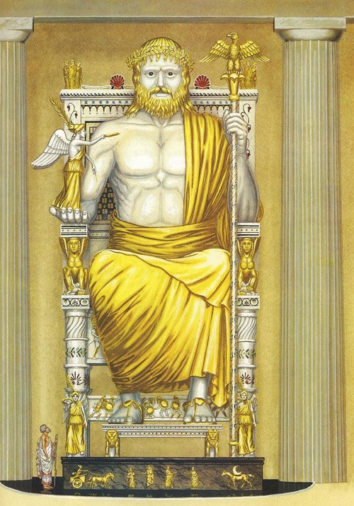
Статуя Зевса
в Олимпии

Slide 11
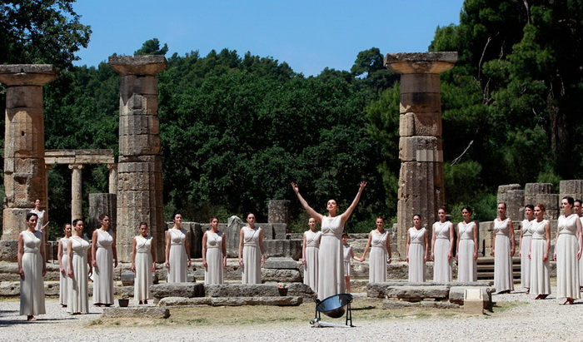
В древности греки вели летоисчисление на основании регулярных спортивных состязаний — олимпийских игр, получивших свое название от города Олимпии на Пелопоннесе.

Slide 12
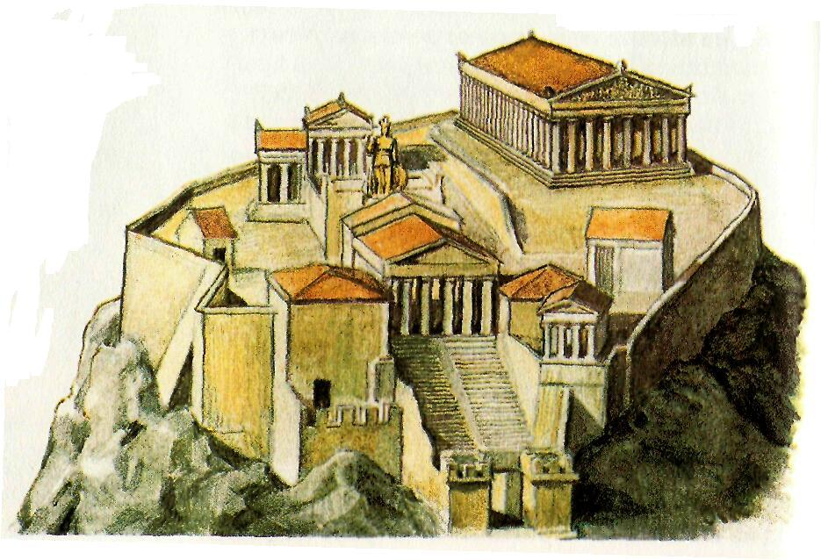
2. Афинский Акрополь состоял из нескольких великолепных строений. Он был поставлен на возвышении, как будто специально созданном природой – крутом холме с плоской вершиной.
Реконструкция афинского Акрополя

Slide 13
В облике Акрополя воссоздан художественный идеал, отражающий дух высокого и благородного эллинизма. Гордо вознесшись над окружающим миром, этот архитектурно - скульптурный ансамбль поражает свободной живописной планировкой зданий при сохранении единства композиции всего комплекса. Он прославляет волю и интеллект человека, его способность творить стройный порядок и красоту в хаосе природы.

Slide 14
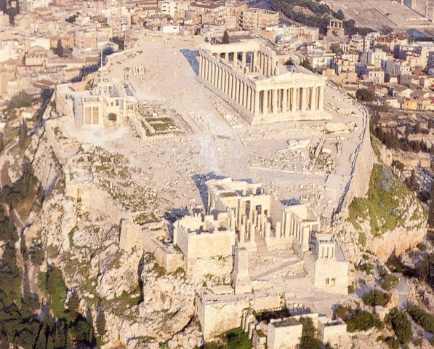

Slide 15
В ансамбль афинского Акрополя входит несколько мраморных сооружений. Над крутым склоном холма воздвигнуты знаменитые Пропилеи, торжественно предваряющие вход на Акрополь. На выходе из Пропилей возвышался 17,метровый колосс Афины Промахос (Афины воительницы), изваянной Фидием. Главный храм Акрополя — Парфенон — совершеннейшее творение архитекторов Иктина и Калликрата при руководстве Фидия. Образ Парфенона поражает безупречной ясностью и простотой.

Slide 16
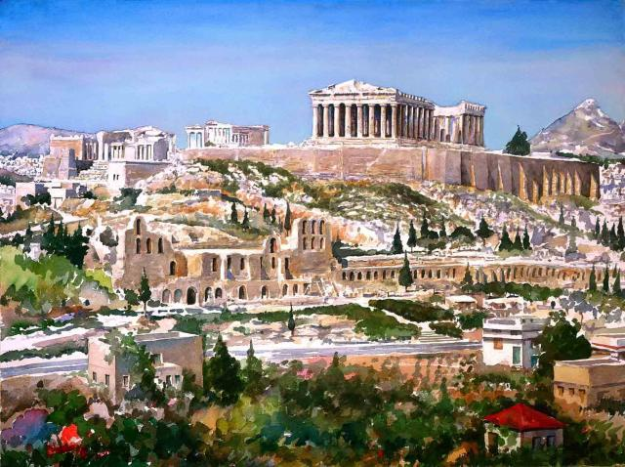
Горожане, поднимающиеся сюда в дни больших праздников, сначала проходили через Пропилеи. Это здание с колоннами служило парадными воротами. В боковых пристройках находились духовные сокровища Афин: старинная библиотека и картинная галерея. Тут же был устроен маленький но очень красивый храм богини Победы – Ники.

Slide 17
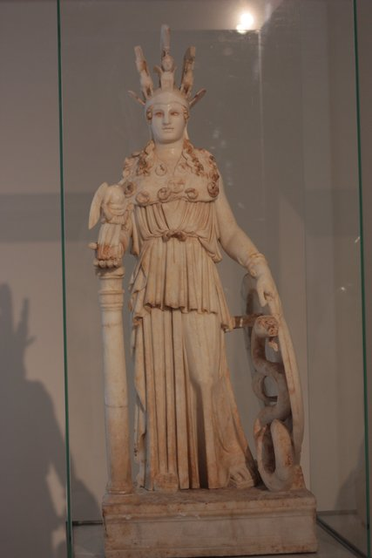
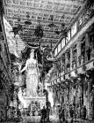
Пройдя через ворота, афиняне выходили на большую площадь, посреди которой стояла бронзовая статуя почетной горожанки, богини Справедливости – Афины.

Slide 18
Созданный в дорическом стиле, храм окружен легкими колоннами (восемь по фасадам и семнадцать по боковым сторонам); стройность и соразмерность частей и целого в этом огромном сооружении кажутся идеальными. Следует добавить, что в древности для афинян Парфенон не только олицетворял религиозную идею, но и был символом торжествующей демократии: по преданию, небожительницу Афину греки почитали первой гражданкой города и сами избрали ее своей покровительницей.

Slide 19
Ей же был посвящен и главный храм Акрополя – Парфенон, жемчужина мировой архитектуры.. Он как бы парил в воздухе над Акрополем так же, как Акрополь возвышался над столицей Греции.

Slide 20
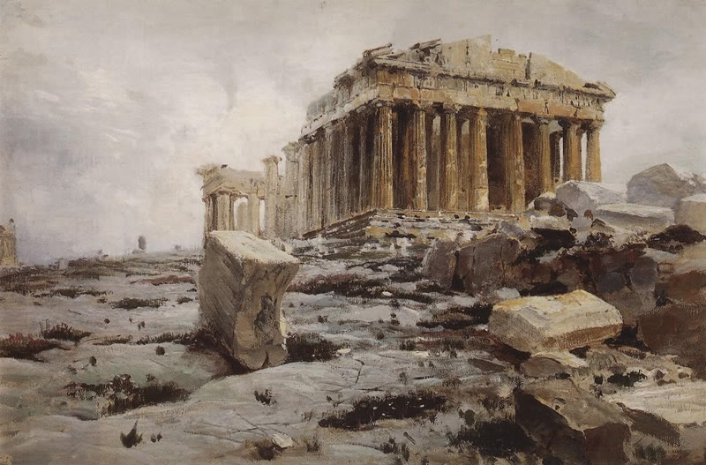
В. Поленов. «Парфенон. Храм Афины Парфенос»

Slide 21
3. Храм Ники Аптерос
На первом выступе скалы к Пропилеям прилегает храм Ники Аптерос (Бескрылой Победы). Афиняне решили навечно сохранить победу в городе и поэтому лишили богиню крыльев. Небольшой храм со стройными ионическими колоннами отличается легкостью и изяществом.

Slide 22
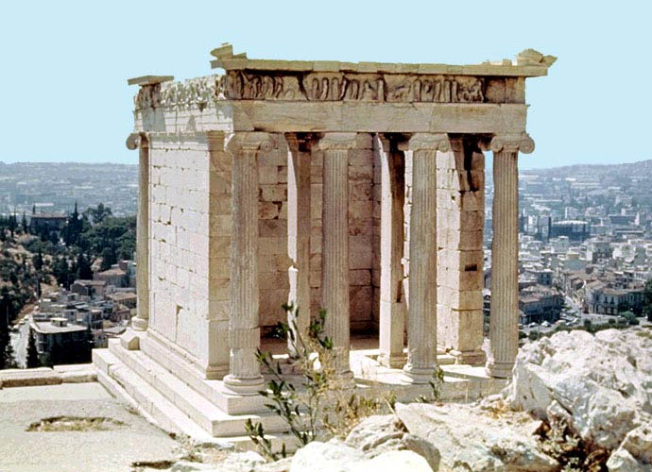
Храм Ники Аптерос, зодчий Калликрат, 449-421 до н.э. Афины.

Slide 23
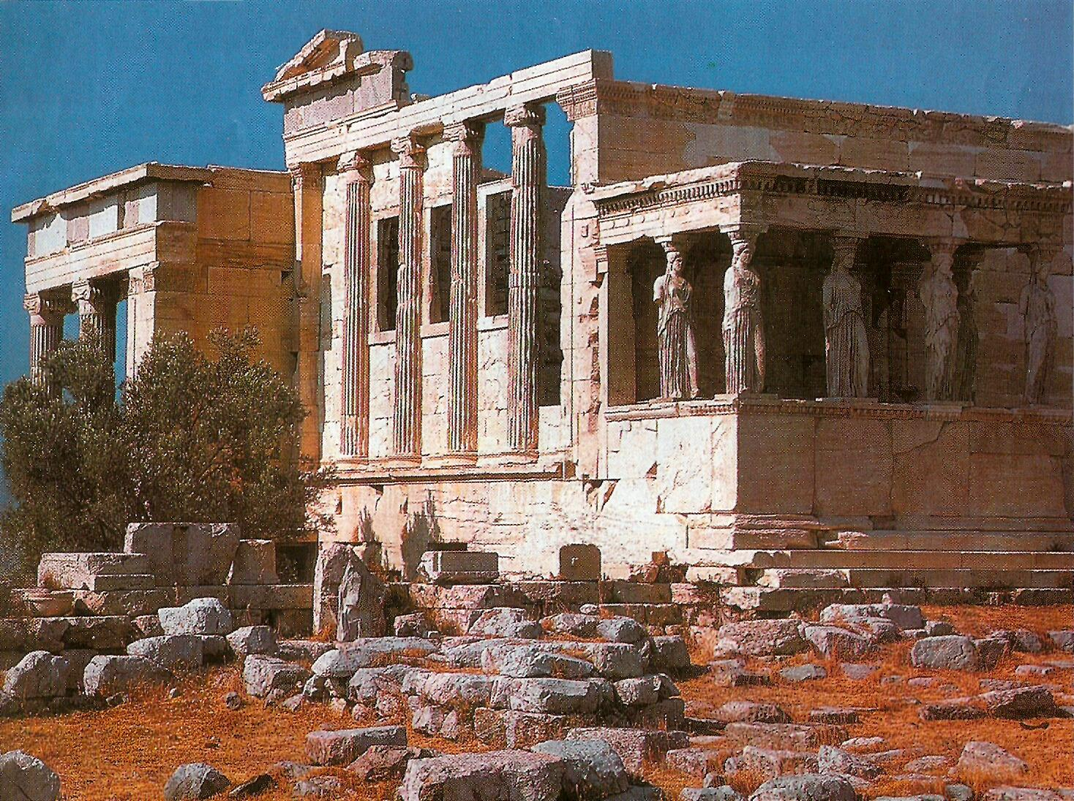
Последним шедевром Акрополя был храм Посейдона и Афины - Эрехтейон.

Slide 24
1. Повторите по курсу истории и расскажите, когда возникла древнегреческая цивилизация. Как развивалась общественная жизнь в городах Древней Греции? Что такое рабовладельческая демократия?
2 Какие мифологические сюжеты отражают основы религиозного миро понимания древних греков? Какое из великих античных творений воплотило миф о борьбе богов и титанов? Назовите имена боговолим пийцев и расскажите, какими сферами жизни они ведали? Подготовьте сообщение об Аполлоне и его музах (домашнее задание).
3. Какие мифологические сюжеты отражают основы религиозного миропонимания древних греков? Какое из великих античных творений воплотило миф о борьбе богов и титанов? Назовите имена богов-олимпийцев и расскажите, какими сферами жизни они ведали? Подготовьте сообщение об Аполлоне и его музах (домашнее задание).

Slide 25
4. Почему древний этап развития античной художественной культуры Древней Греции назван гомеровским?
5. Какие виды ордера изобрели греки? Расскажите о древнегреческой архитектуре.
6. Что скрывается под «архаической улыбкой» куроса и коры?
7. Расскажите о древнегреческой вазописи.
8. Расскажите об афинском Акрополе. Какие памятники Парфенона дошли до наших дней?

